Slide 1



G.A.S. CORP CINEMA
Programmazione Ad Oggetti Ingegneria Del Software A.A.2023/2024
GIOVANNI CAMPAGNA
ADAM MOUTAWAKKIL
SOUFIAN SADGAL

Slide 2
DESCRIZIONE GENERALE
Software che implementa parzialmente il sistema di gestione del cinema della G.A.S. CORP, verranno introdotte le seguenti funzionalità:
Registrazione utente e autenticazione utente, cassiere e admin
Acquisto online dei biglietti
Acquisto sul posto dei biglietti e/o del cibo
Gestione delle proiezioni dei film nelle 6 sale presenti nel cinema
Gestione del catalogo dei film presenti al cinema

Slide 3
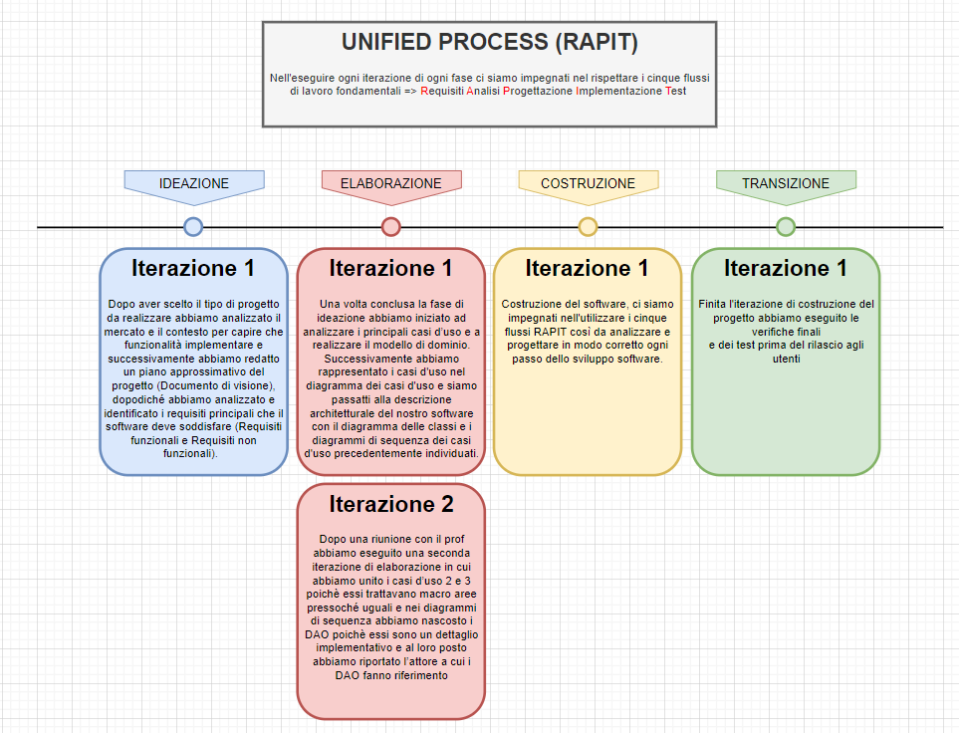
UNIFIED PROCESS
Abbiamo adottato il processo Unified Process (UP) per il nostro processo di sviluppo software. Questo approccio iterativo e incrementale ci ha permesso di affrontare efficacemente i requisiti in evoluzione del progetto e di gestire le complessità del nostro sistema in modo flessibile.

Slide 4
REQUISITI FUNZIONALI
REQUISITI UTENTE
RF1: Il sistema deve permettere all’utente di registrarsi.
RF2: Il sistema deve permettere all’utente di autenticarsi per accedere al servizio.
RF3: Il sistema deve permettere all’utente di visualizzare la lista dei film disponibili e degli orari disponibili.
RF4: Il sistema deve permettere all’utente di scegliere posti e orario del film.
RF5: Il sistema deve permettere all’utente di inserire le credenziali.
RF6: Il sistema deve permettere all’utente di acquistare i biglietti.
REQUISITI CASSIERE
RF7: Il sistema deve permettere al cassiere di autenticarsi per svolgere la propria mansione.
RF8: Il sistema deve permettere al cassiere di visualizzare la lista dei film disponibili e degli orari disponibili.
RF9: Il sistema deve permettere al cassiere di scegliere posti e orario del film.
RF10: Il sistema deve permettere al cassiere di acquistare i biglietti dopo aver ricevuto il pagamento dal cliente (e se richiesto anche del cibo).

Slide 5
REQUISITI FUNZIONALI
REQUISITI ADMIN
RF11: Il sistema deve permettere all’admin di autenticarsi per svolgere la propria mansione.
RF12: Il sistema deve permettere all’admin di gestire l’elenco dei film disponibili e il loro indice di popolarità.
RF13: Il sistema deve permettere all’admin di aggiungere/rimuovere i film.
RF14: Il sistema deve permettere all’admin di assegnare ad ogni sala le proiezione di un film.

Slide 6
REQUISITI NON FUNZIONALI
REQUISITI DEL PRODOTTO
RNF1: Il sistema viene eseguito su un qualsiasi dispositivo munito di JVM.
REQUISITI ORGANIZZATIVI
RNF2: Il sistema deve essere ultimato entro il 25 Giugno 2024.
RNF3: La documentazione deve essere scritta in lingua italiana (tranne la documentazione del codice che contiene termini in lingua inglese).
RNF4: Il sistema deve essere implementato con Java, MySQL e JavaFX.
REQUISITI ESTERNI
RNF5: Il sistema si appoggia a connessioni con database esterno MySQL.

Slide 7
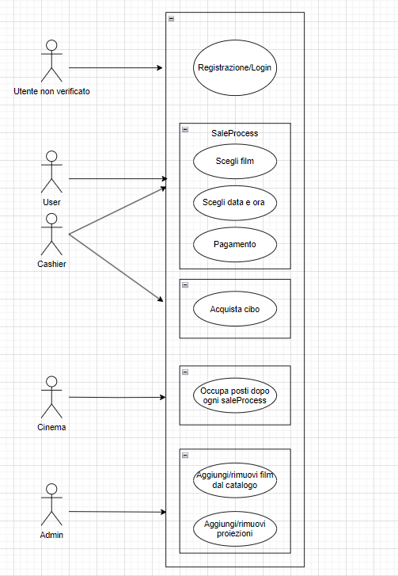
CASI D’USO
UC1: Registrazione e autenticazione
UC2: Processo di vendita
UC3: Gestione dei posti nelle sale
UC4: Gestione delle proiezioni
UC5: Gestione del catalogo

Slide 8
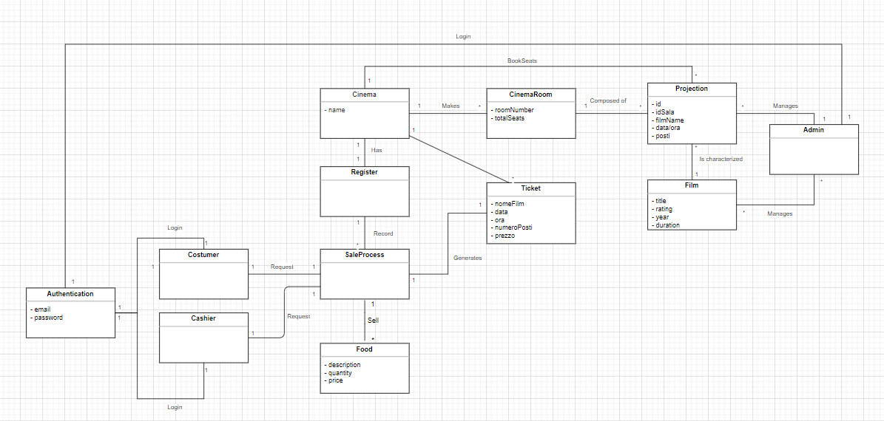
Diagramma di dominio

Slide 9
Diagramma Delle classi

Slide 10
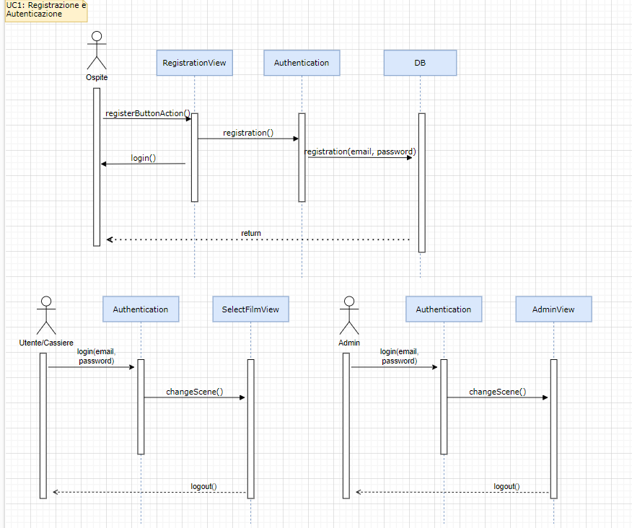
Diagramma DI SEQUENZA UC1: REGISTRAZIONE E AUTENTICAZIONE

Slide 11
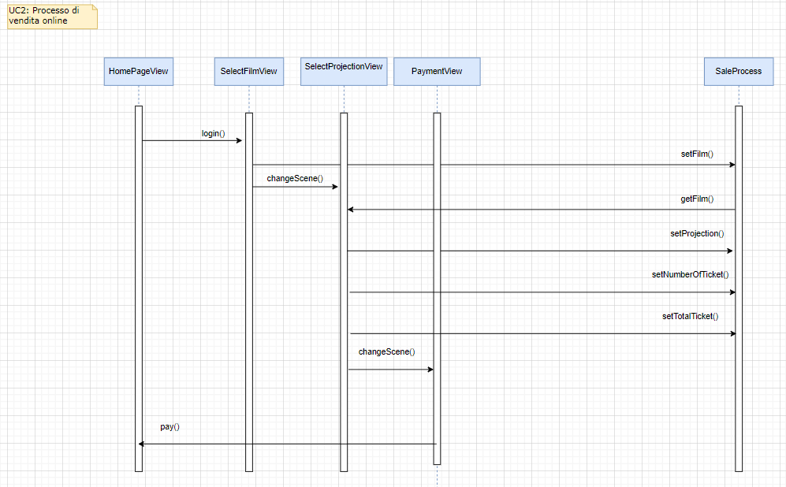
Diagramma DI SEQUENZA UC2: PROCESSO DI VENDITA

Slide 12
Diagramma DI SEQUENZA UC2: PROCESSO DI VENDITA

Slide 13
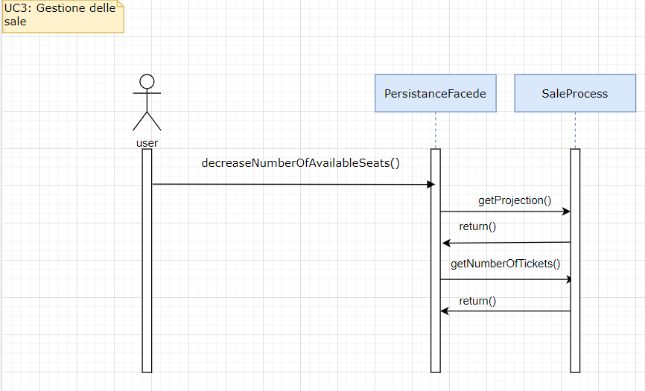
Diagramma DI SEQUENZA UC3: GESTIONE DEI POSTI NELLE SALE

Slide 14
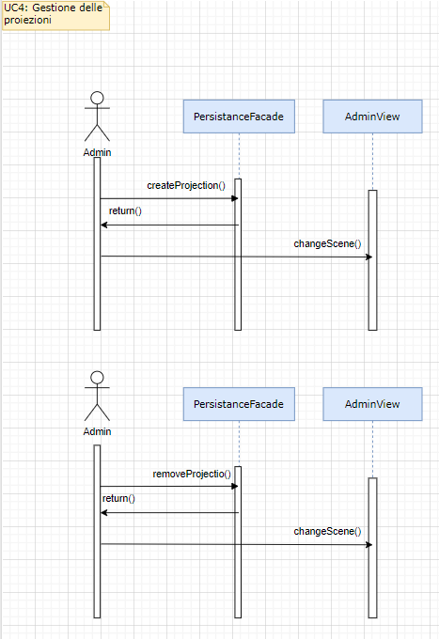
Diagramma DI SEQUENZA UC4: GESTIONE Delle proiezioni

Slide 15
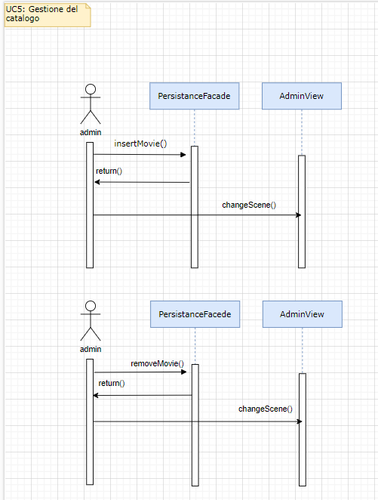
Diagramma DI SEQUENZA UC5: GESTIONE Del CATALOGO

Slide 16
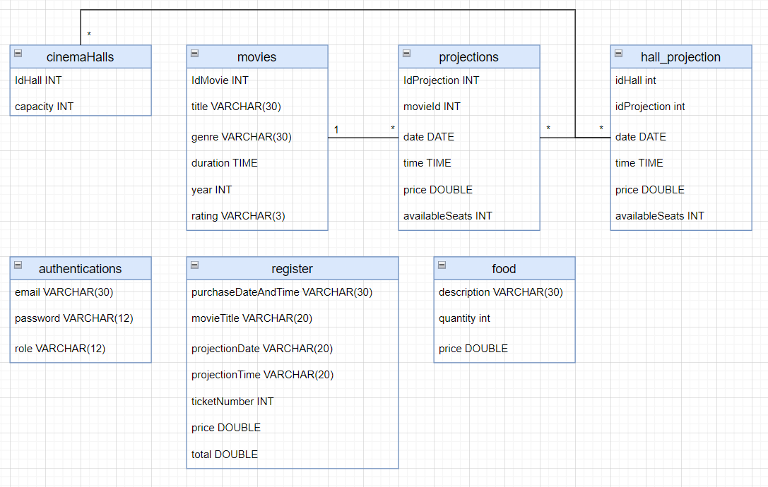
STRUTTURA DATABASE

Slide 17
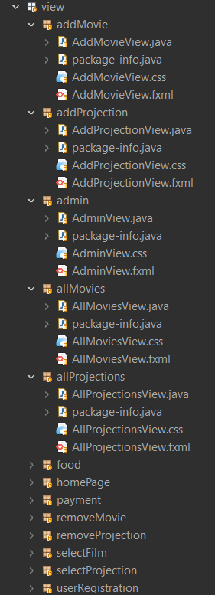
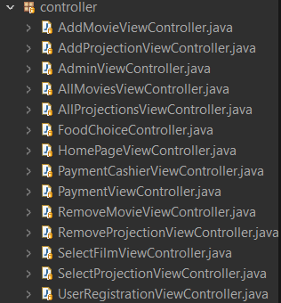
ARCHITETTURA MVC

Slide 18
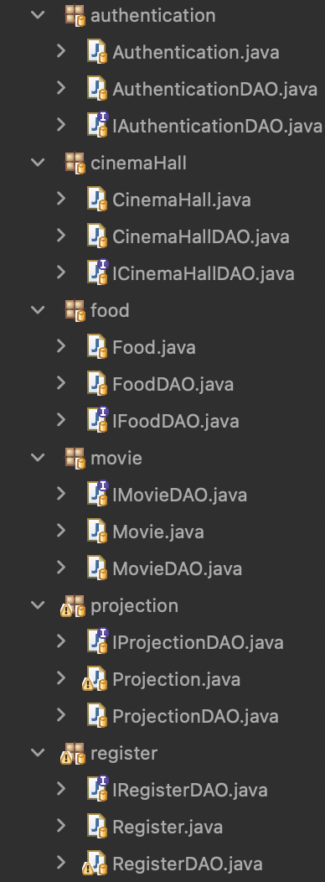
FLUSSO DI IMPLEMENTAZIONE: PATTERN DAO
Il pattern DAO prevede un oggetto di dominio che esponga le informazioni da rendere persistenti e un interfaccia che definisce alcuni metodi, quest’ultima verrà poi implementata dalle varie classi che connettono il dominio con lo specifico database.

Slide 19
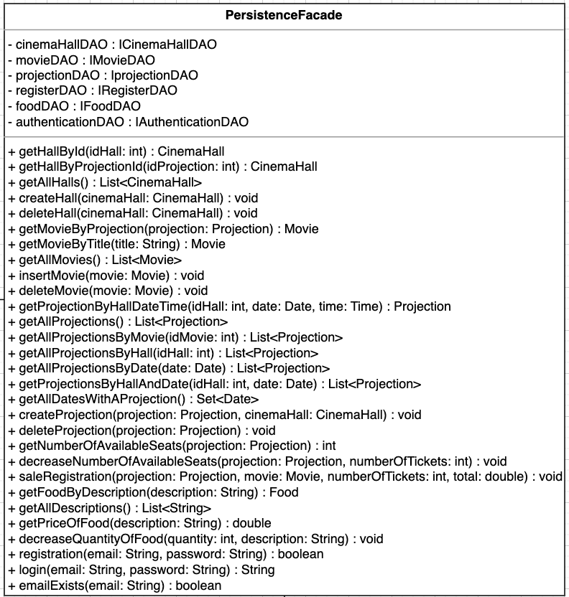
FLUSSO DI IMPLEMENTAZIONE: PATTERN FACADE
Il pattern facade si propone di risolvere il problema dell’accoppiamento tra singoli elementi di un sotto-sistema complesso mediante la definizione di un oggetto facciata.
In questo caso Persistance Facade si pone come intermediario tra i DAO (che si affacciano sul livello di persistenza) e i vari oggetti che trattano dati che devono essere persisti, così facendo si nasconde a questi ultimi una logica potenzialmente complessa dato che questi devono comunicare solo con il facade.

Slide 20
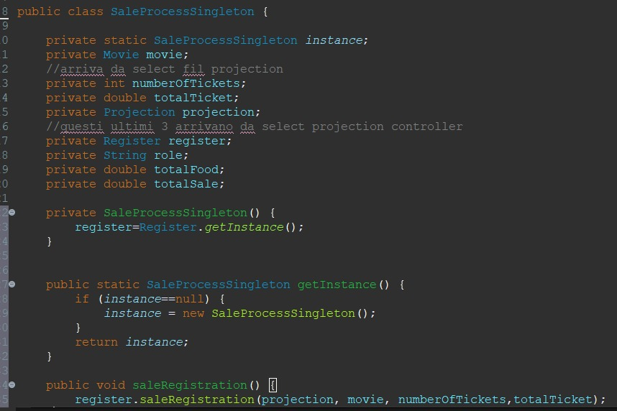
FLUSSO DI IMPLEMENTAZIONE: PATTERN SINGLETON
SINGLETON
Il Singleton è un pattern di progettazione creazionale che assicura che una classe abbia una sola istanza e fornisce un punto di accesso globale a questa istanza. Viene utilizzato quando è necessario garantire che una classe abbia esattamente un'istanza e che questa istanza sia accessibile da qualsiasi punto del programma.

